Slide 1
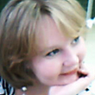
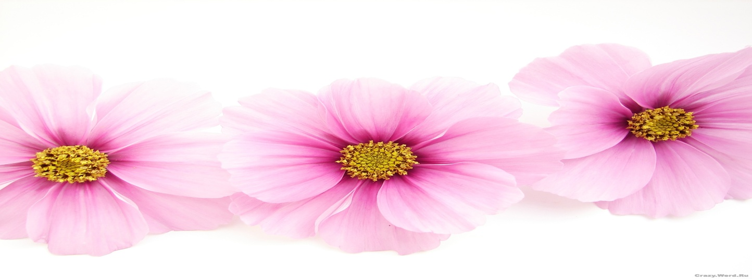
31 января
ДЕНЬ РОЖДЕНИЯ
ЕЛЕНЫ ВАЛЕРЬЕВНЫ
СЛОБОЖАНИНОВОЙ

Slide 2
Сегодня - День Рождения ЕЛЕНЫ ВАЛЕРЬЕВНЫ
Смешные первоклассники Приходят к вам учиться. Чтоб научить их - здорово Приходиться трудиться.

Slide 3
Терпение, нежность и любовь Вы дарите детишкам. Поздравить вас хотят сегодня Ваши ученики - мальчишки.

Slide 4
Сегодня - День Рождения ЕЛЕНЫ ВАЛЕРЬЕВНЫ
Красивая и добрая учительница наша, Мы знаем много – заслуга в этом Ваша. Собрался весь наш дружный класс Прочесть Вам поздравление

Slide 5
Сегодня - День Рождения ЕЛЕНЫ ВАЛЕРЬЕВНЫ
Спасибо Вам за доброту, За стойкость и терпение. Желаем быть всегда такой, Весёлой, нежной и родной.

